Slide 1

UBND HUYỆN AN LÃO TRƯỜNG MẦM NON QUỐC TUẤN
Lĩnh vực phát triển ngôn ngữ
Đề tài: Làm quen chữ cái O,Ô, Ơ
Độ tuổi: 5-6 tuổi
Người thực hiện: Phạm Thị Thu Hằng
Năm học 2024-2025

Slide 2


Các con vừa hát bài hát có tên là gì?
Bài hát nhắc đến ngày nào trong năm?
Trong ngày Tết Trung thu các con thấy có những gì?

Slide 3

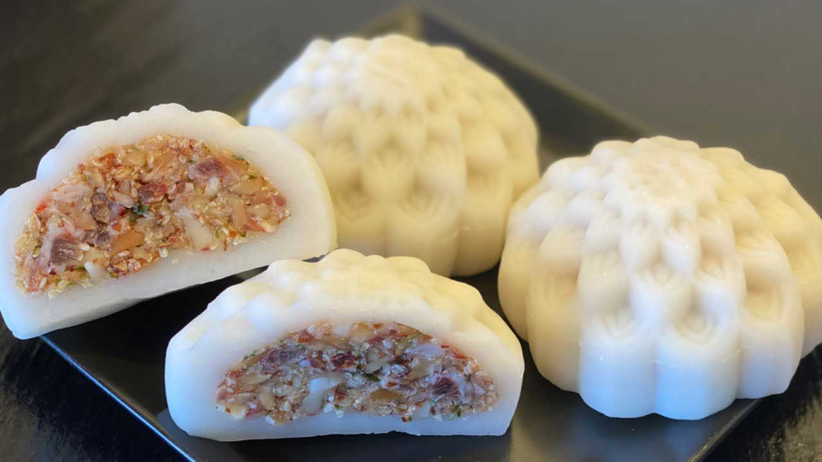
Bánh dẻo
o

Slide 4



o
Giới thiệu chữ o

Slide 5

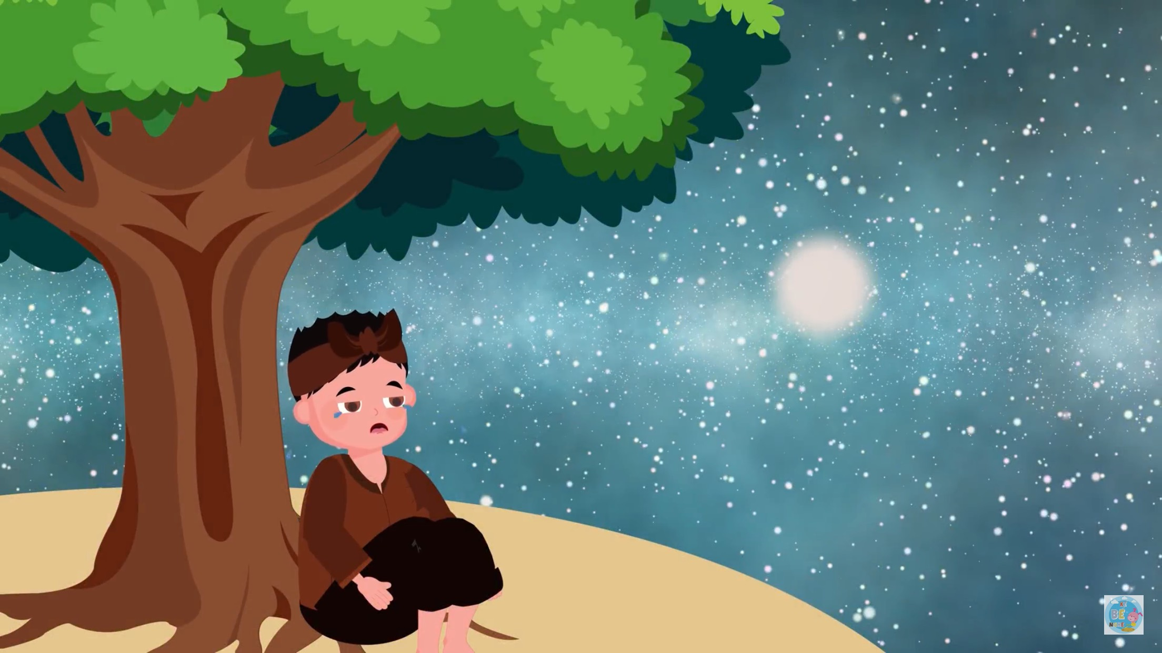
Chú Cuội
ô

Slide 6




ô
Giới thiệu chữ ô

Slide 7
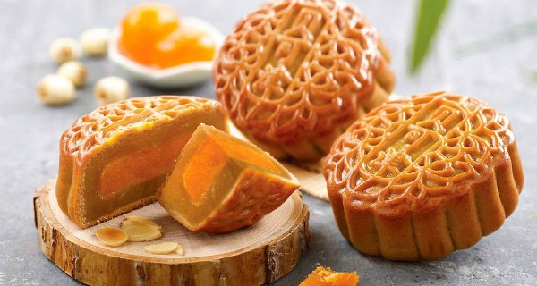
Bánh nướng
ơ

Slide 8



o
Giíi thiÖu ch÷ ¬

Slide 9






So sánh o ô ơ

Slide 10

O tròn như quả trứng gà
Ô thì đội mũ
Ơ thì thêm râu

Slide 11

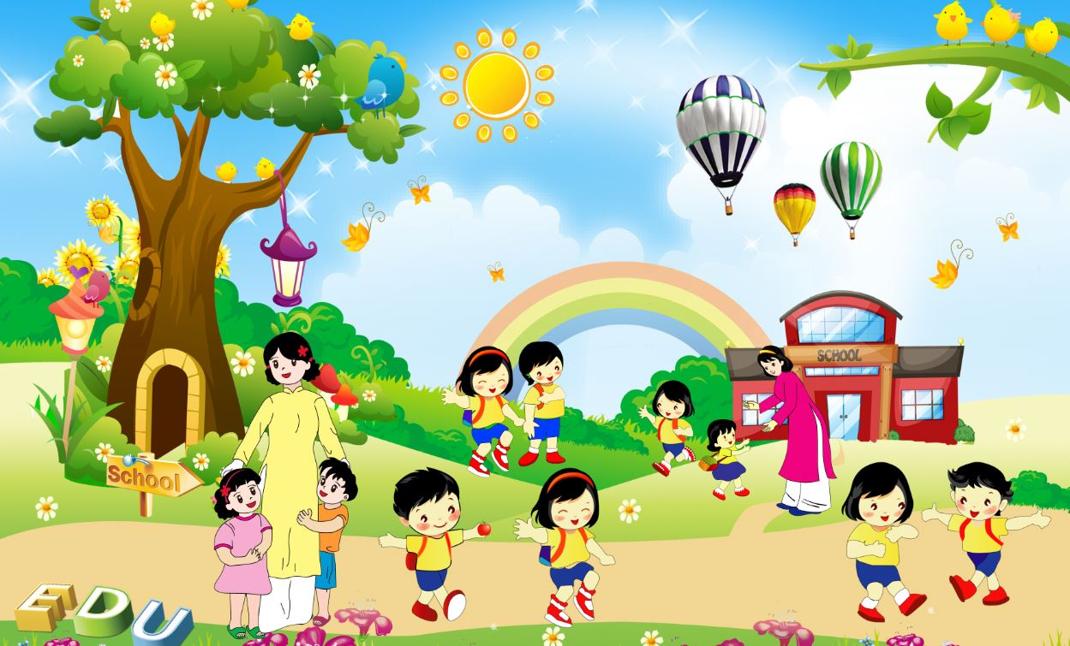




Các kiểu chữ o, ô, ơ
Sáng nay, mẹ chở bé Oanh đi học. Đến lớp, bé Oanh khoanh tay lễ phép chào cô giáo. Ở lớp, Oanh còn có rất nhiều bạn mới.

Slide 12
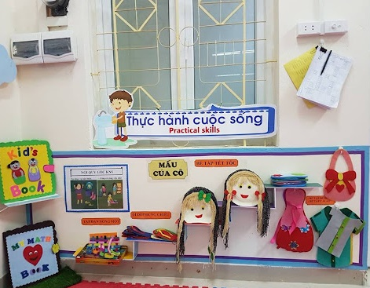


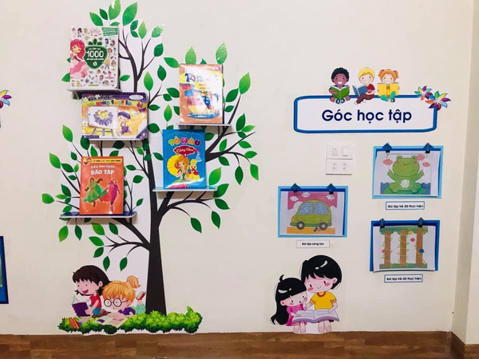
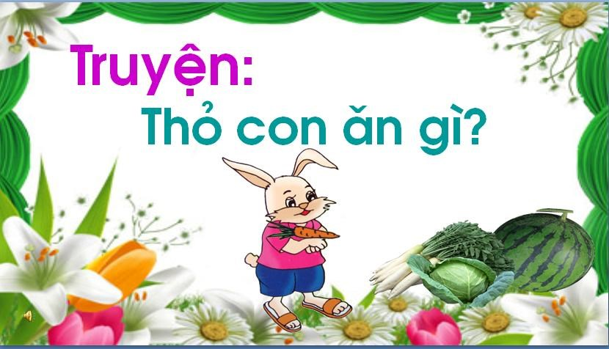
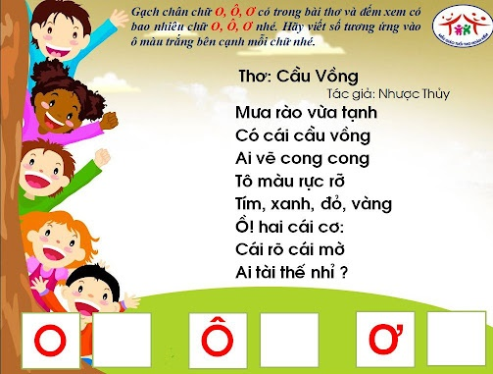




Slide 13
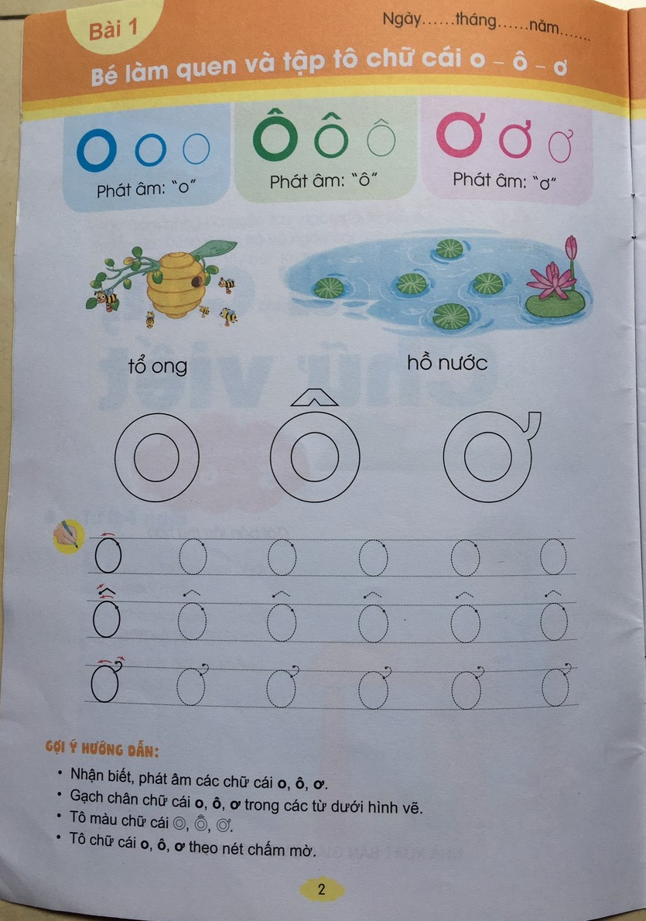
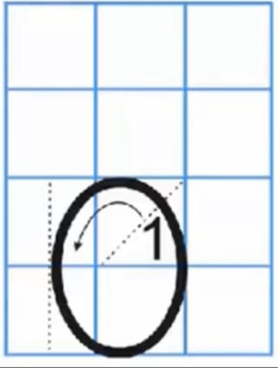
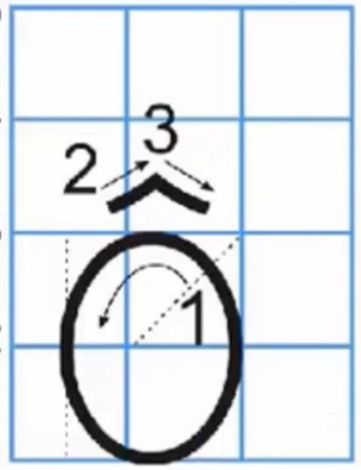
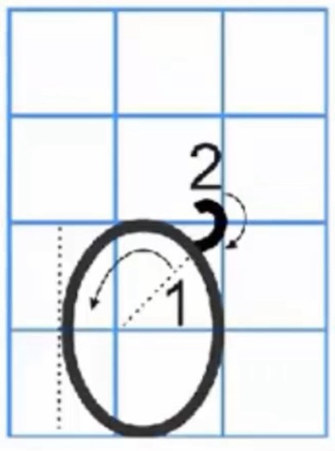

Slide 14

Xin chào và hẹn gặp lại

